Slide 1
用于室内场景合成的深度卷积先验模型
读书报告
指导老师：李启雷| 报告人：21851020 殷曜东

Slide 2
目录
01
研究背景
问题描述
02
模型实现
03
结果分析
04

Slide 3
1
PART
研究背景

Slide 4



研究背景
平面设计
平面设计领域门槛较高，需要耗费大量人力物力
建筑
建筑业需要进行大量的平面制图工作
游戏、VR
游戏和虚拟现实领域近年来迅速发展，产生了大量需求

Slide 5
2
PART
问题描述

Slide 6
问题描述——背景
卷积神经网络（CNN）对于解决场景合成问题具有一定的潜力，在其他图形域中，它们已经被证明能够可靠地学习识别并生成视觉模式和关系。由于深度网络需要大量的训练数据，所以没有将其用于仅拥有小型场景数据集的早期场景合成工作。然而，近年来3D场景的大型数据集已经可用。在本文中，作者们使用这样的数据来训练基于CNN的模型，在仅给定所需房间类型和其室内结构作为输入的情况下，训练模型选择和放置房间中的对象。

Slide 7
问题描述——理论
当室内房间是三维空间时，房间的大多数特征对象都排列在其二维地面平面上。因此，我们通过正交的自上而下的视图来表示房间，这样就可以使用卷积网络进行操作。这里定义的自上而下的视图表示是一种语义丰富的、多通道的图像，它捕获每个像素的多个场景特征，例如对象的类型和方向。将多层可学习卷积应用于该表示，使我们的模型能够处理房间的整个状态，作为其采样决策、捕获模式和对象之间关系的基础。我们提出的模型通过一串连续地添加一个对象来生成一个房间图，考虑步骤如下：首先决定是否添加一个对象，然后再决定放置哪种类型的对象以及放置在何处。这些决策都是由一个卷积神经网络来控制的。

Slide 8
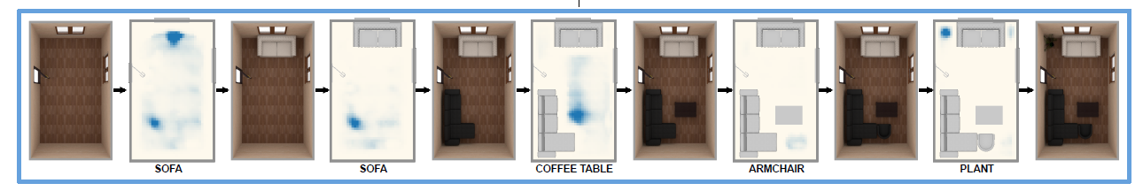
问题描述——实例
这里是一个客厅场景的对象插入序列。图像顺序分别为中间场景的渲染和模型的预测空间概率分布（用蓝色表示）

Slide 9
问题描述——意义
1）提出了第一个基于卷积网络的室内场景合成系统：该系统只需要接受待合成场景的房间的几何图形作为输入。
2）引入了一种全新的、基于正交自上而下视图的、语义丰富的的场景表示方法。
3）通过一系列消元，分析了所学到的卷积先验，并展示了它们根据房间的状态捕捉对象排列的常识模式。
4）进行强制选择感知研究，以比较使用该方法生成的房间的合理性，与人类设计师或其他角色创作的场景相比较。我们的方法生成的场景表现高于基准线，可以说足够好，并且在某些情况下与人工创建的场景表现同样好。

Slide 10
3
PART
模型实现

Slide 11
模型实现——设计思路
我们的目标是建立一个场景的生成模型，该模型可以编码涉及对象和房间几何图形的关系。我们使用深度网络（DNN）作为我们模型的主要构建方式，DNN已经被证明能够可靠地识别和生成其他视觉领域中的复杂视觉模式。为了做到这一点，我们利用了这样一个事实，即当室内场景存在于三维空间中时，重力决定大多数物体排列在二维地板平面上，因此，我们可以将2D卷积网络应用于场景S的自上而下的视图表示V(S)，其中网络学习识别对象的存在和对象之间的关系。
DNN中的第一个预测为模型是否应该继续向场景添加对象。如果此组件返回true，则下一个模型组件将选择要添加的对象类别以及添加它的位置。该组件的工作原理是在许多可能的场景位置上构建可能的对象类别的概率分布，然后从该分布中进行采样。给定对象类别和位置，模型必须在该位置实例化属于该类别的特定对象，在该过程中适当地定向对象。这三个模型组件都使用深度卷积网络，将场景视图作为输入。这些网络是在从3D场景的大型数据库中采样的场景上训练的。
综上所述，模型的实现包括三个主要部分，分别为判断什么时候停止添加对象，判断应当在哪添加什么类型的对象，添加对象。

Slide 12
模型实现——模型设计
模型生成场景S的方式为迭代地向场景中添加对象，对象的存在与否和位置都取决于场景当前的状态，每一次迭代，模型的动作分为三步：决定是否添加另一个对象（Continue？），决定添加对象的类型和位置（CategoryLocation），插入对象实体（InstanceOrientation）

Slide 13
模型实现——模型设计
决定是否添加另一个对象的是一个函数，它的输入为当前场景S，输出为一个伯努利分布Pcontinue(T|S)，计算当前场景分为两步，1）计算当前已存在与场景的对象数量，将结果表示为counts（S），作为非常重要的global information，2）用一个深度卷积网络从俯视图中抽取高级别的特征，这些特征提供一个信息：当前的场景是否能够表达一个完整的房间。

Slide 14
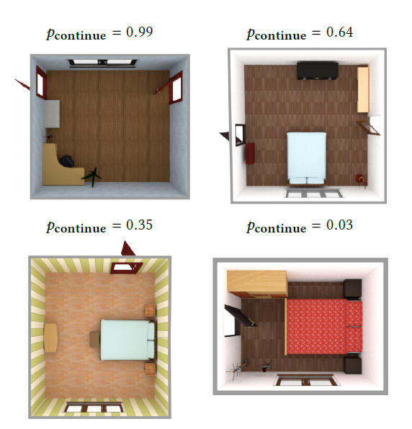
模型实现——模型设计
左上角的图，这个房间里没有床所以Pcontinue 接近1，说明这种图很可能应该继续添加对象；右上角虽然有床，但是还是比较空，所以Pcontinue为0.64，模型认为它还是有较大的可能应继续添加对象；右下角的空间被利用得相当充分，所以模型认为应该继续添加对象的可能性很低，只有0.03.

Slide 15
模型实现——模型设计
如果Continue？决定添加另一个对象时，模型必须同时决定要添加哪一类对象以及在房间中的什么位置添加该对象。这两个决定是密切相关的：有些位置只对某些类型的对象有意义，反之亦然。理想情况下，我们希望模型了解场景中所有类别和所有可能位置的联合分布P(c，x，y|S)（c表示种类，xy表示位置）。为了使这个问题适用于卷积网络的使用，我们学习了一个条件分布，具体地说，我们的下一个模型组件类别位置计算PCAT(c|S，x，y)，即c是在位置(x，y)处添加到场景S中的类别的概率。

Slide 16
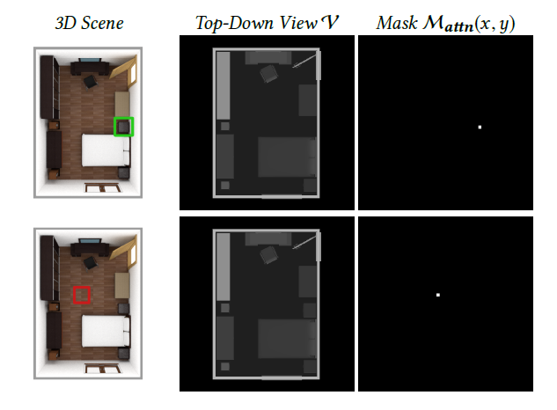
模型实现——模型设计
要计算这些概率，CategoryLocation使用与Continue？类似的结构：卷积网络从房间的当前状态中提取空间特征，以及房间的当前不同类型的对象计数。由于CategoryLocation计算特定位置(x，y)的概率，因此它必须包含其他信息，以指示CNN关注该位置。为此，我们在自上而下的视图图像V(S)中添加了一个额外的attention mask通道。这是一个ImageMattn(x，y)包含一个以(x，y)为中心的小(9×9)mask。

Slide 17
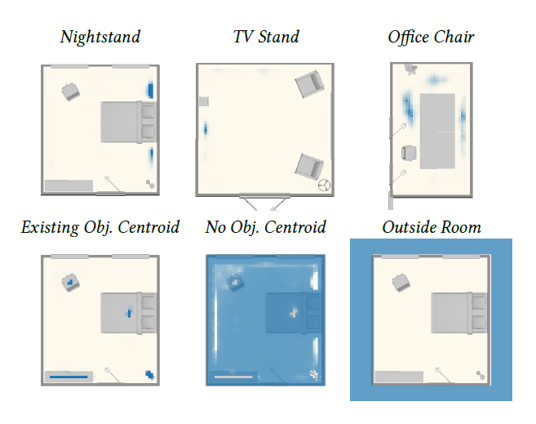
模型实现——模型设计
Pcat(c |S, x,y)给出了一个概率分布，表示（x，y）位置的类型概率。既然它是一个概率分布意味着它的和为1，表示每个位置上都会有某个对象，这显然是不合理的，一个房间很大一部分区域都是空闲的。所以在对象分类中加入一个辅助类型表示“没有任何对象质心”同时加入另外两个辅助类型分别表示“某个位置已被占用“和“房间外的区域”。

Slide 18
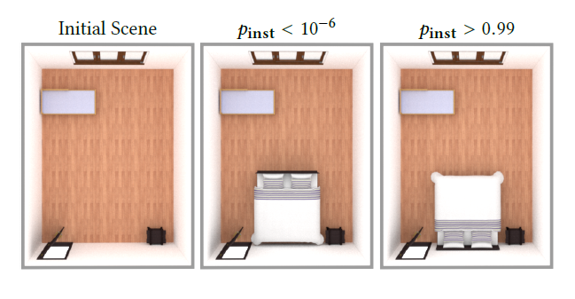
模型实现——模型设计
为了将实例插入房间，我们的模型还必须为该实例选择方向，其中方向被定义为关于重力矢量的角度θ。为此，我们使用第三个也是最后一个卷积网络组件InstanceOrientation.这个组件将候选实例i插入到候选方向θ的场景中，然后评估返回pinst的网络（T| S，i，x，y ，θ），在（x，y，θ）处插入实例i的概率.InstanceOrientation用插入实例的几何图形的maskMgeo（i，x，y，θ）增强俯视图V（S）。计算插入的概率所得为Pinst(⊤|S, i, x,y, θ)。如图所示，当床头方向靠墙时和不靠墙时，Pinst的值分别接近1和0.

Slide 19
4
PART
结果分析

Slide 20
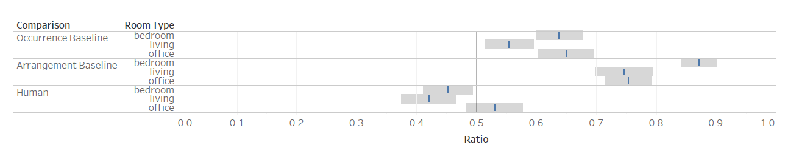
结果分析
在所有房间类型中，此方法生成的场景明显优于那些，通过先采样后排列而生成的场景(Occurrence Baseline)。在排列固定的对象时，我们的模型也优于基于成对对象关系统计(Arrangement Baseline)的模型。与测试数据集中的人造场景相比，我们生成的办公场景同样好，卧室和客厅场景则稍弱一点。

Slide 21
5
PART
思考与扩展

Slide 22
思考与扩展
1）这篇文章中，生成图像的对象之间只有平面关系，这显然是和显示情况不符的，现实中，各种物件间的关系十分复杂，可能有层叠，可能有重合，为了考虑到这一点，我认为应当考虑到物件之间的关系，如床经常和床头柜同时出现，餐桌旁的椅子分布往往是对称的等等，应当把这些物件之间的关系当做特征去考虑。
2）模型的时间效率堪忧，文中提到CategoryLocation部分对于一个场景的评估可能要花几分钟时间，这种时间效率在使用中显然是不能接受的，原因是存在大量的重复计算，当图片的大小和物件的种类数量较大时，这些重复计算带来大量无意义的开销，应该寻找办法共享这些计算结果，可以参考Faster-RCNN中的RPN所使用的的方法，在评估候选对象区域时，对所有图像使用通用特征的map。
3）因为概率计算方式的限制，模型倾向于将物件的分布稀疏化，因此对于墙面上的物件（窗帘等）几乎未做考虑，如果想要加入未考虑部分，如墙面上、物件平面上等区域，当前的计算方式是需要改变的。

Slide 23

2
18
谢谢您的观看

